Slide 1
Bloomberg 数据需求（SPLC）
梁晨20190707

Slide 2
初始中心公司分别为：上汽 SAIC、通用 General Motor、大众 Volkswagen、丰田 Toyota 需要的数据年份：每年抓一次数据，看能往前到多少年是有数据的。

Slide 3
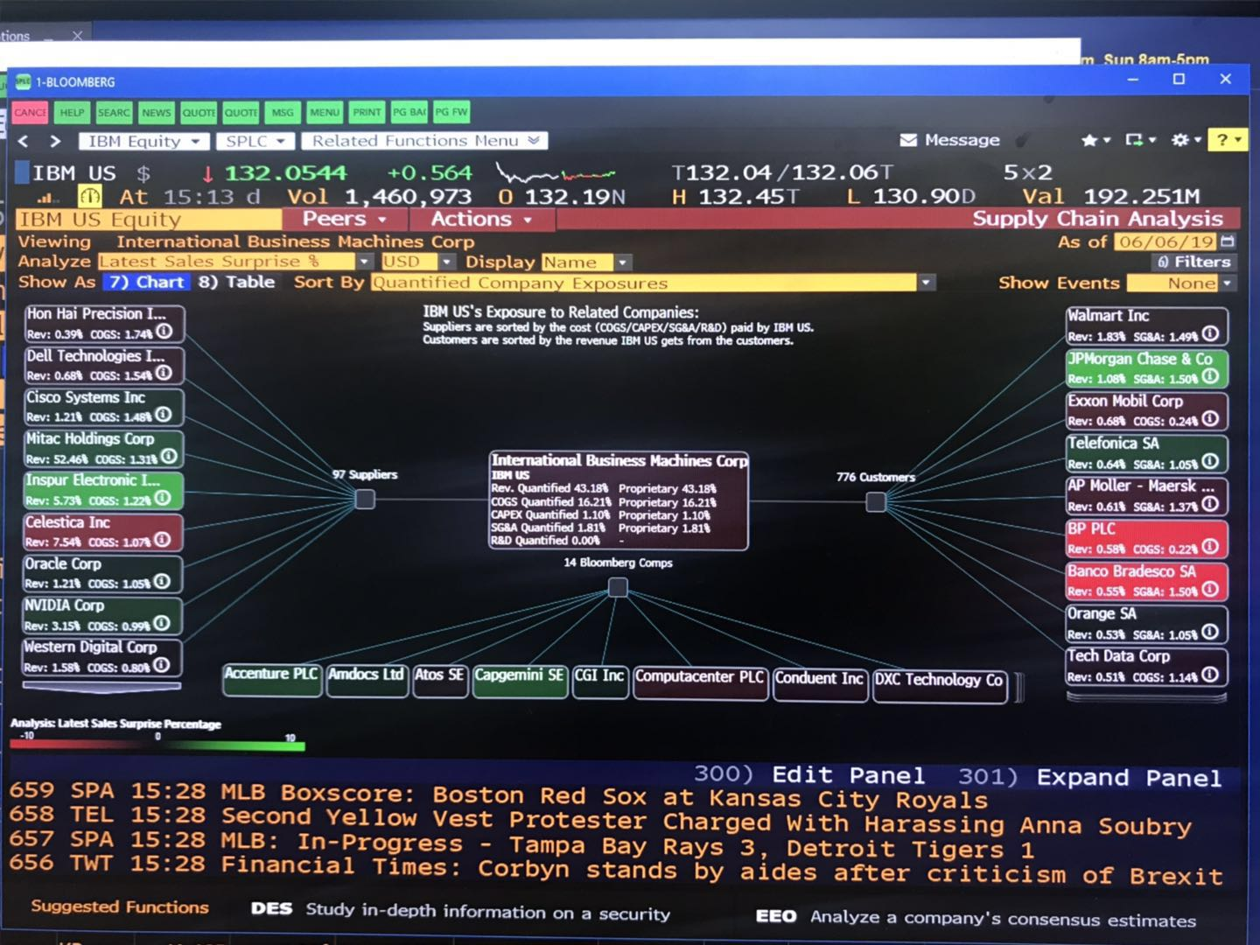
选取中心公司，如IBM US Equity 选择公式SPLC

Slide 4
设定时间，如06/06/2019 设定货币单位为USD

Slide 5
调成show as 8)Table

Slide 6
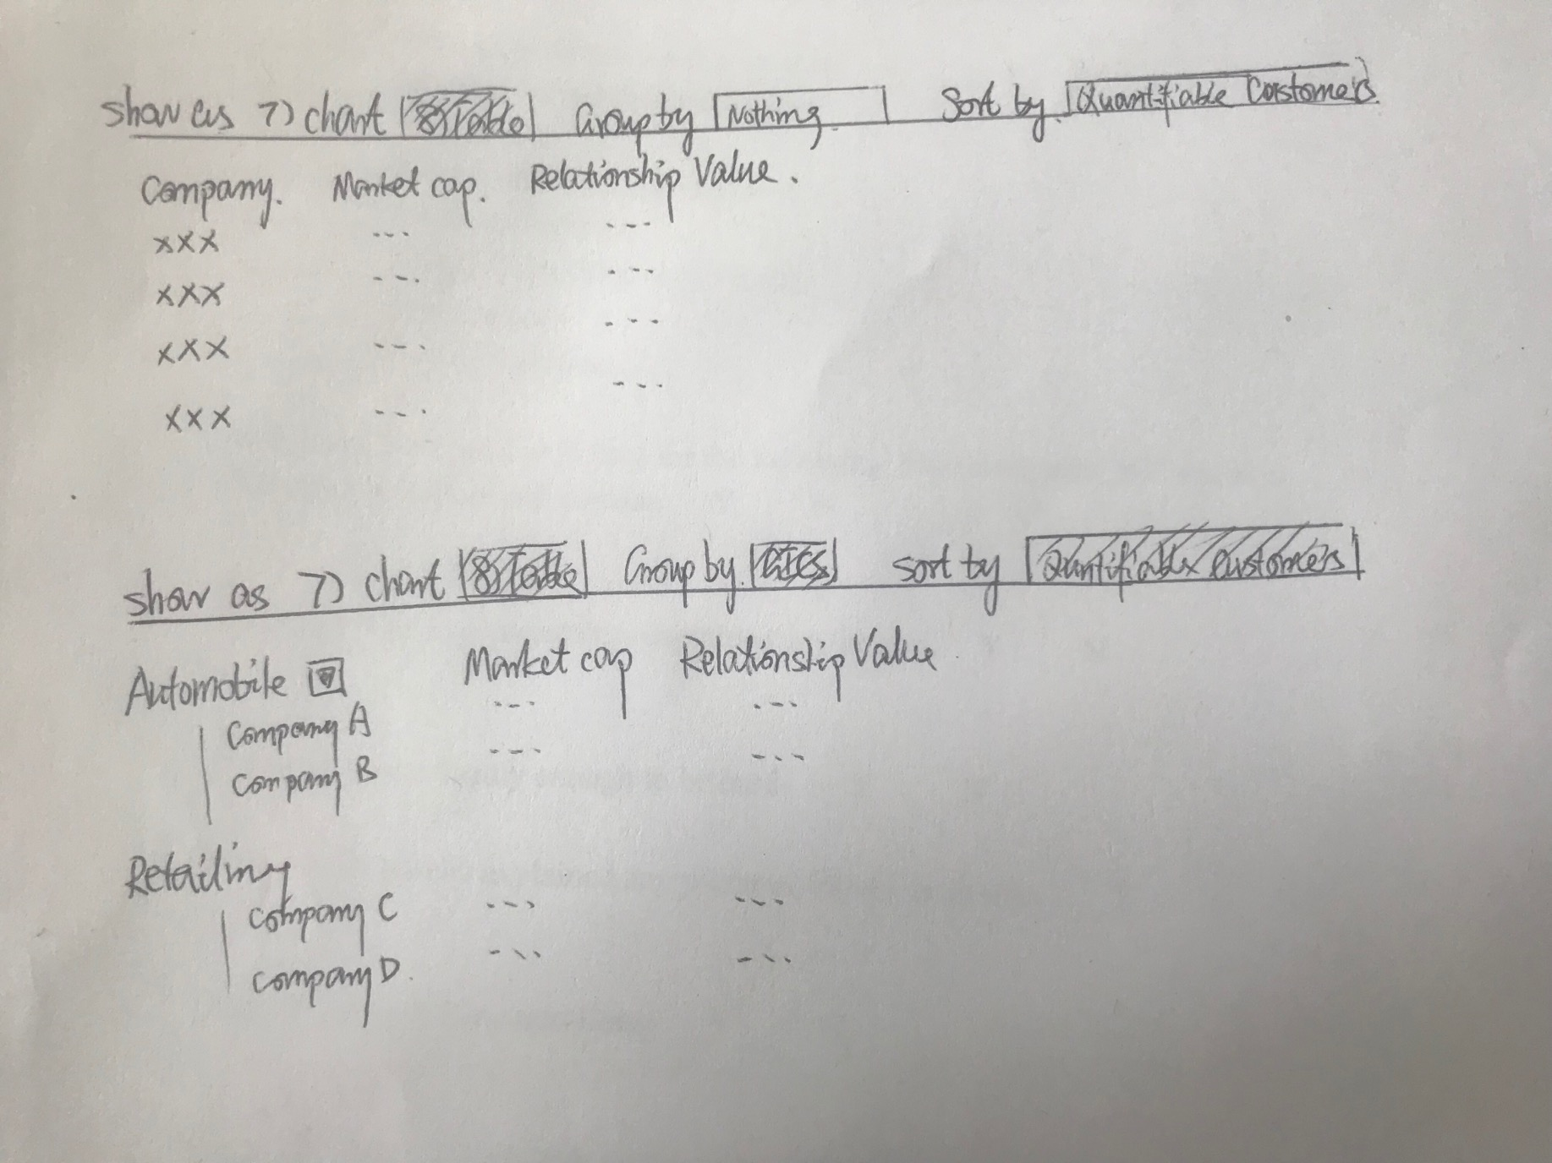
（示意图) 选择quantifiable suppliers以及quantifiable customers 下载整个表格 以 relationship value从上到下排序，各选择最大的5个企业，以这10个企业为中心公司重复同样操作 如果可以的话，再选择group by GICS，得到每个公司的产业类别，如Automobile/ Retailing

Slide 7
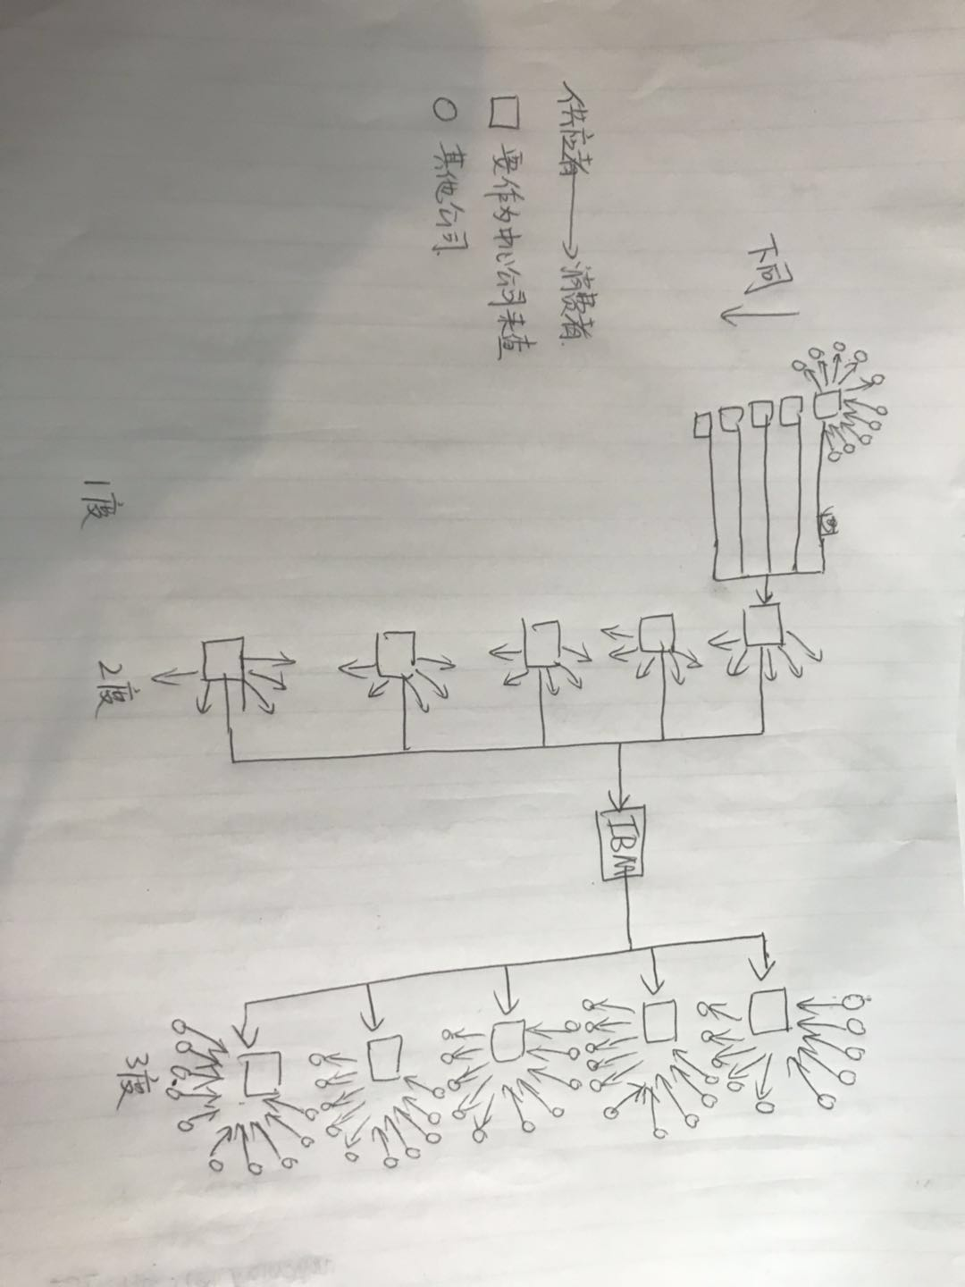
需要3度的纵深，即

